Slide 1

The fastest way to build and share data apps
Streamlit 소개 및 로컬 웹 생성

Slide 2
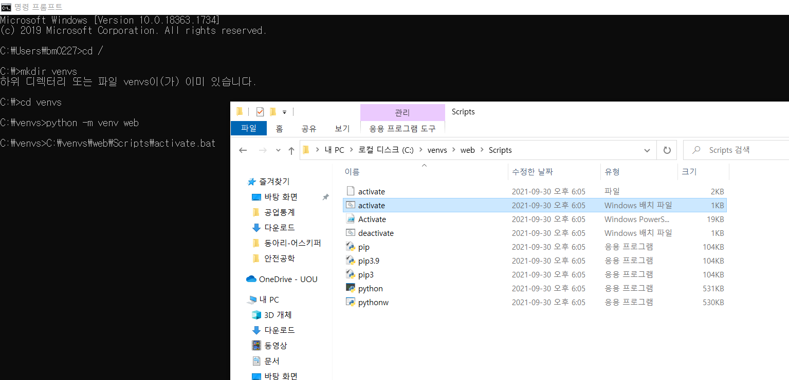
C:\venvs\web\Scripts\activate.bat
1. 가상 환경 구축
가상환경을 사용하는 이유 : 다른 작업과 동시에 진행시에 개발환경이 서로 달라 작업에 문제 생기는 걸 방지하기 위하여
아나콘다 사용시에 위 과정은 생략 가능

Slide 3
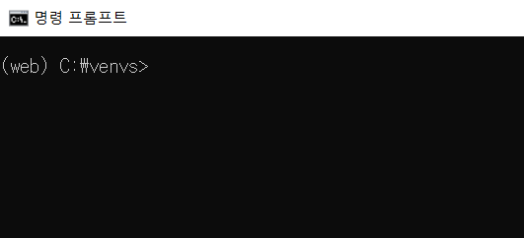
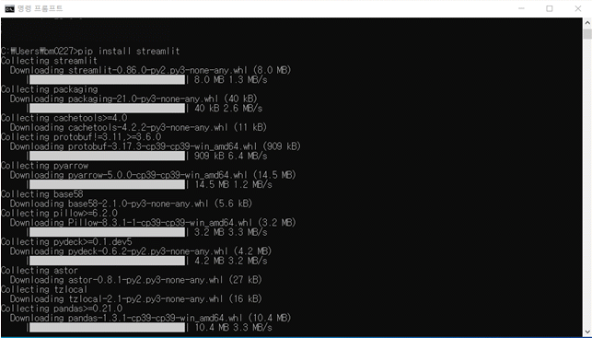
Pip install streamlit
층 창에서 앞 전 명령어를 바르게 입력할 시에
가상환경으로 이동됩니다.
이동된 가상환경에서 streamlit을 설치해주세요.
2. Streamlit 설치

Slide 4
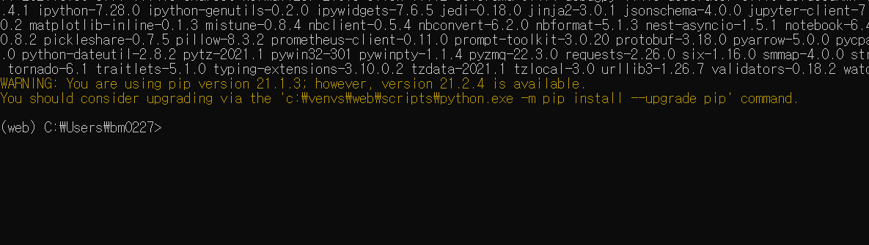
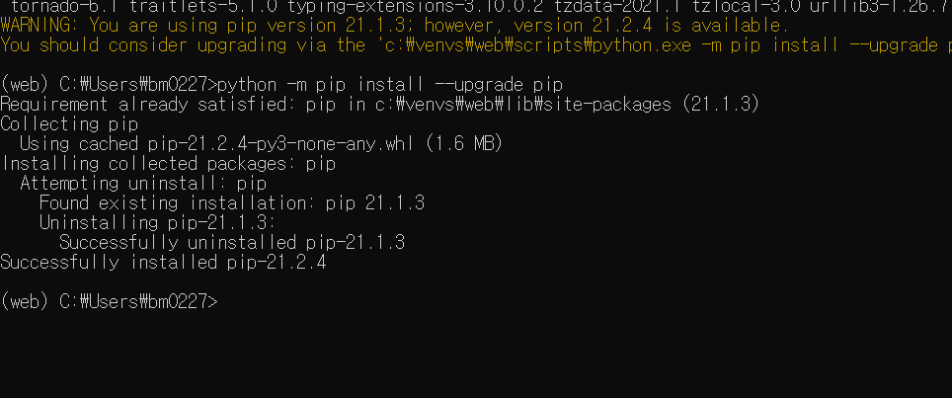
python -m pip install --upgrade pip
다음과 같은 경고문이 뜬다면
python -m pip install --upgrade pip
을 쳐주시면 해결됩니다.

Slide 5
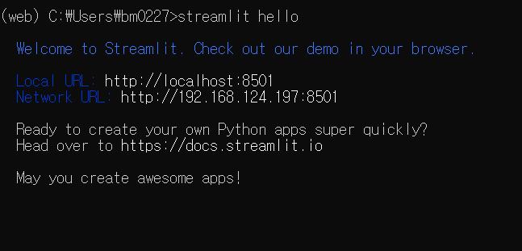
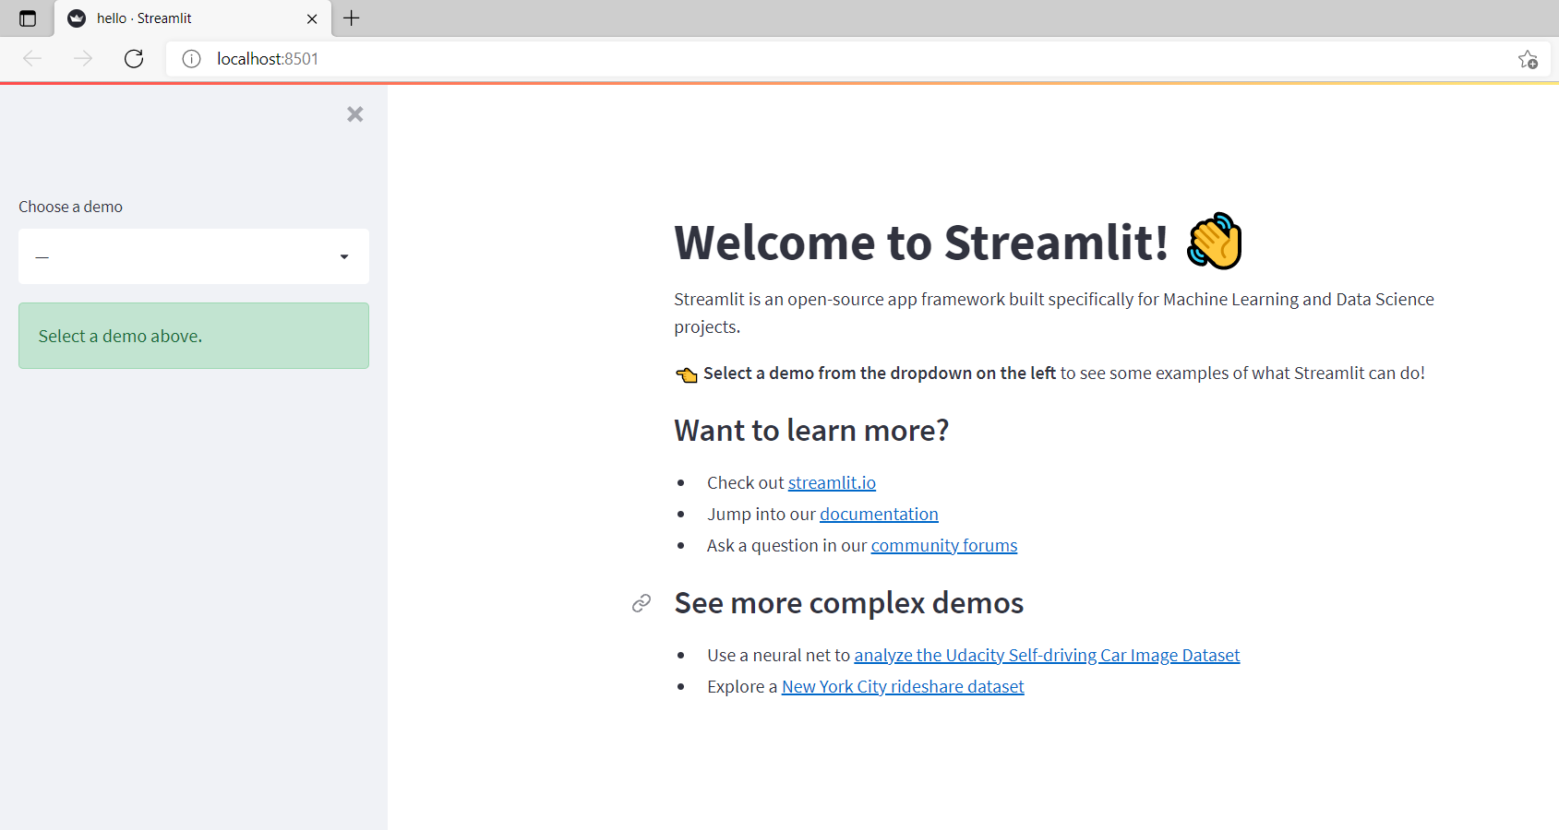
3. Streamlit 데모 확인
Streamlit hello
설치가 성공적으로 되었는지 확인 가능 합니다.

Slide 6
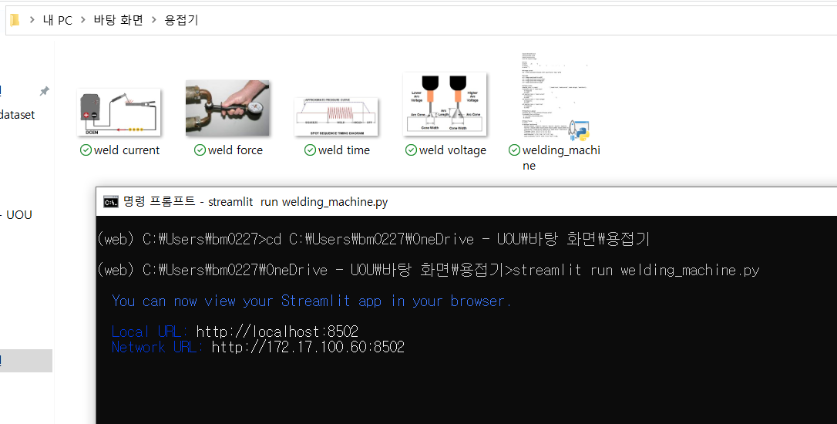
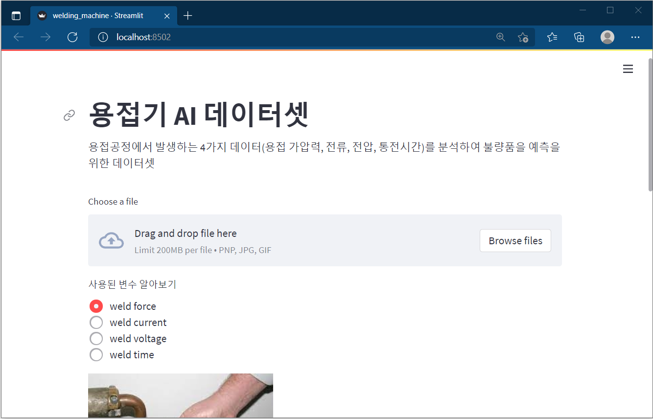
4. Streamlit 실행
cd C:\User\바탕 화면\용접기 – cmd 창에 cd (용접기 폴더 링크)를 칩니다.
streamlit run welding_machine.py
미리 만들어놓은 py파일이 실행되며 만들어진 웹을 확인할 수 있습니다.

Slide 7
https://share.streamlit.io/daniellewisdl/streamlit-cheat-sheet/master/app.py
위 링크에 들어가면 streamlit 제작에 있어서 도움을 받을 수 있는
명령어들이 정리되어 있습니다.

Slide 8
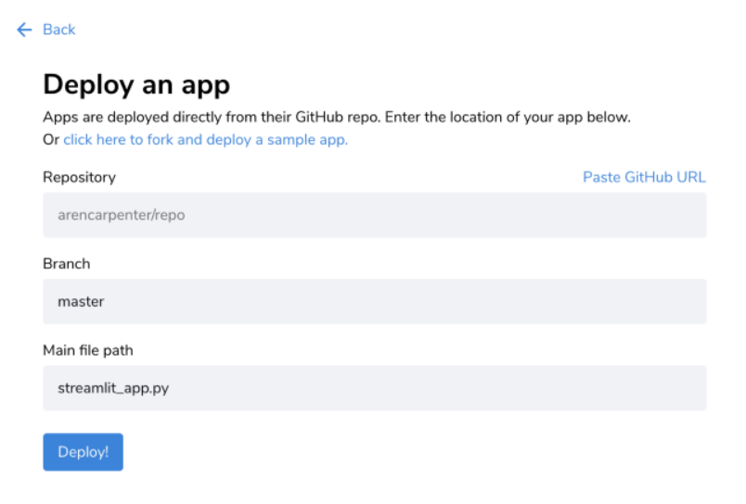
5. Streamlit 배포
https://streamlit.io/cloud
이후 제작한 웹페이지를 배포하고 싶으면
위 링크에서 가능합니다.

